Slide 1
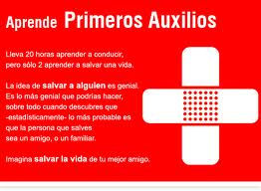
CHECAR PULSO
PRESIONAR DEDO
DESABROCHAR ROPA

Slide 2
Recomendaciones ante una urgencia:
Mantén la calma.
Planea rápidamente lo que vas a hacer.
Siempre mantén los números telefónicos a la mano.
Se un apoyo para la víctima.
Consulta a tu médico.

Slide 3
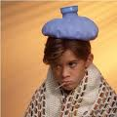
FIEBRE
A partir de 38 grados centígrados.
¿Qué hacer?
Baños de agua tibia y frotar alcohol en el cuerpo.

Slide 4
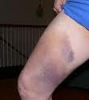
Contusiones

Slide 5
Contusión:
Es un tipo de lesión física no penetrante sobre un cuerpo humano o animal causada por la acción de objetos duros, de superficie obtusa o roma, que actúan sobre el organismo por intermedio de una fuerza más o menos considerable.

Slide 6
¿Qué hacer?
En contusiones pequeñas con simplemente aplicar un poco de hielo o compresas frías mejora la inflamación. Si la contusión tiene un golpe más fuerte, se suele indicar la aplicación de hielo y elevar la parte afectada y en reposo. Si existe chipote NO hay que sobar continuamente hasta mitigar el dolor.

Slide 7

Heridas:
Pérdida de continuidad de cualquier tejido.
Controlar la hemorragia.
Lavar la herida.
Cubrir la herida con material estéril

Slide 8
Heridas de la cabeza:
* Traumatismo cráneo-encefálico.
* Principal causa de muerte, retraso mental, epilepsia e incapacidad física.
* Cerradas o penetrantes.
* El cerebro se mueve dentro del cráneo y se golpea contra los huesos.
* Golpes leves y graves.

Slide 9
Síntomas:
Leve… puede haber dolor de cabeza, hematoma (moretón) y abrasión del cuero cabelludo.
Grave… puede presentar disminución de la conciencia o inconsciencia, dolor de cabeza en aumento, vómito, somnolencia, visión borrosa, lesiones faciales graves, signos de fractura en la base del cráneo, lesiones penetrantes en el cráneo, fracturas craneales, incapacidad de mover extremidades, cuello rígido, cambios en la pupila y convulsiones.

Slide 10
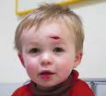
¿Qué hacer?:
Si el golpe es leve…
* Curar los raspones y vigilar al niño durante las siguientes 24 hrs., incluso si sigue jugando.
Si el golpe es grave…
* Activa el servicio de urgencias, valora el ABC (air, breath and circulation), evitar mover al lesionado y si no tiene lesión en cervicales acostarlo boca arriba en superficie firme, si tiene lesiones en la parte baja de la cara o se

Slide 11
Encuentra inconsciente, recuéstala de lado (evitar que bronco aspire), cúbrela ligeramente, si sangra, colocarle una gasa estéril con un vendaje, evita que beba cualquier líquido y revisar constantemente el ABC.
Que NO hacer: no debes aplicar presión directa sobre la hemorragia, si trae casco, no deberás retirarlo, no lavar la herida si es profunda, no retirar ningún objeto que sobresalga, no mover a la víctima solo que sea necesario, no suministres aspirinas, no debe consumir alcohol durante las primeras 48 hrs después de haber sufrido la lesión.

Slide 12

Infecciones parasitarias
¿Cómo darse cuenta?
Se presenta comezón en el ano y en la nariz, come menos, dolor abdominal en cabeza y articulaciones.

Slide 13
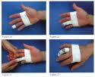
Vendajes y férulas:
Conocer las técnicas de aplicación de vendajes y férulas, para mantener el control y liderazgo; para evitar complicaciones y mitigar el dolor en el sitio de la lesión.

Slide 14

Hemorragias:
Presiona sobre el tabique de la nariz con tus dedos índice y pulgar.
Si continua sangrando tapone con gasa humedecida en agua destilada o hervida.
No exponer al paciente en el sol y no permitir que se suene.

Slide 15
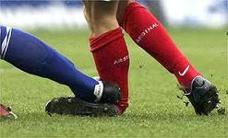
FRACTURA
Es la pérdida de la continuidad del tejido óseo.
Cuando el hueso daña los tejidos se le llama fractura abierta, y cuando la piel se encuentra intacta, se le llama cerrada.
En cualquier fractura se produce hemorragia ósea.
EXPUESTA
VISCERAS AFUERA, PRESIONAR Y VENDAJE

Slide 16
Síntomas:
Enrojecimiento de la zona.
Deformación, ondulaciones o protuberancias.
Dolor intenso y localizado.
Crepitación ósea, (ruidos por el roce).
Hemorragia.
Inflamación.
Pérdida de la función del miembro afectado (a veces).

Slide 17
¿Qué hacer?:
Mantén a la víctima inmóvil, bríndale seguridad.
Minimiza el movimiento de la parte afectada.
Valora el ABC.
Activa el servicio de urgencias si la lesión pone en riesgo la vida.
Si la herida está sangrando deberás controlar la hemorragia primero.
Si la piel presenta heridas, debes enjuagar la herida y cubrirla con un apósito estéril antes de inmovilizar.

Slide 18
¿Qué NO hacer?:
No intentar enderezar el hueso a menos que la circulación parezca afectada.
No permitas que la víctima ingiera ningún líquido o alimento.
No muevas a la víctima a menos que el área lesionada esté inmovilizada.
No muevas a la víctima si tiene lesión en la cadera, pelvis o fémur, a menos que sea absolutamente necesario.
Nunca dejes una fractura, o sospecha de fractura, sin atención médica.

Slide 19
Fractura en tallo verde:
Estas fracturas ocurren únicamente en niños y se llaman así porque cuando se rompe el hueso es como si se rompiera una rama verde, es decir, el hueso no se llega a separar por completo.

Slide 20

ESGUINCE:
Lesión de ligamentos que sostienen las articulaciones.
¿Qué hacer?
Medicar urgentemente para calmar el dolor.

Slide 21
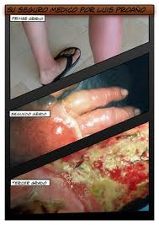
QUEMADURAS
Lesión de piel y tejidos, producida por la acción del calor, por sustancias químicas, radiaciones, congelamiento o electricidad.

Slide 22
Tratamiento de quemaduras:
1er grado
Poner compresas de agua fría.
Cubrir la quemadura con lienzo limpio y húmedo.
Si es por causa de productos químicos, lavar directamente en el chorro del agua.

Slide 23
¿Qué hacer?
2do. Grado:
3er. Grado:
No reventar las flictenas.
No tratar de quitar la ropa que esté adherida a la piel.
No aplicar ningún remedio casero.
Cubrir la quemadura con lienzo húmedo.
Vigilar signos vitales.
Mantener el área de la quemadura húmeda.
No aplicar ningún remedio casero.
Llamar a los servicios de urgencia.

Slide 24
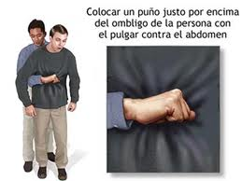
ATRAGANTAMIENTO
MANIOBRA DE HEIMLICH,
* PUÑO CERRADO, 2 DEDOS DEBAJO DE COMISURA.
* SOLOS CON UNA SILLA.
* BB BOCA ABAJO Y CON 1 BRAZO Y ESPALDA CON LA MANO:

Slide 25
Para evitar el atragantamiento
Debes evitar comer y hablar al mismo tiempo.

Slide 26
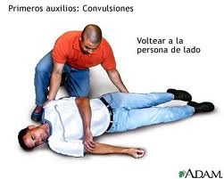
CONVULSIONES
NADA EN LA BOCA Y PONER DE LADO.
Pedir que no rodeen a la víctima, tomar tiempo y observar movimientos.

Slide 27
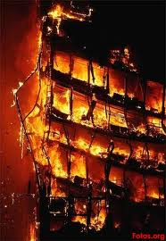
FUEGO
EXTINTOR EN CASA.
DETECTOR DE HUMO.
A FAVOR POR EL HUMO.
PUERTAS HACIA AFUERA.

Slide 28
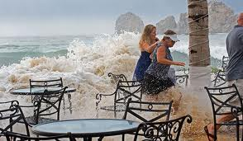
SITUACIONES DIVERSAS
¿Estoy realmente preparado?
Señalización
Extintores

Slide 29
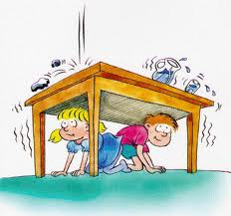
Plan de contingencias
Documento que contenga: datos construcción del edificio , análisis de riesgo interno, externo, recursos físicos instalados, apoyos o recursos externos, procedimientos específicos en situaciones de emergencia.

Slide 30
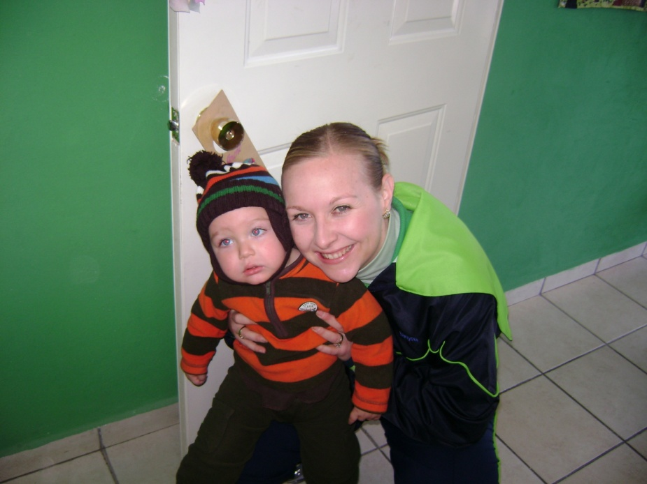
Como educadora ¿Qué me corresponde hacer en caso de cualquier incidente?
Avisar inmediatamente a los padres de familia, para canalizar al niñ@.

Slide 31

El beneficio de las campañas de salud en la comunidad
Difundir conocimientos para cambiar malos hábitos y concientizarnos para adquirir las medidas preventivas.

Slide 32

Contraindicaciones para vacunar:
Presentación de fiebre, niños desnutridos, con enfermedades crónicas o cancerosas que estén recibiendo radiaciones.

Slide 33
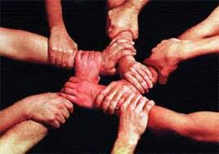
Apoyos cursos externos:
Ambulancias.
Policía.
Bomberos.
Hospitales.
Áreas verdes.
Directorio telefónico de emergencia.

Slide 34
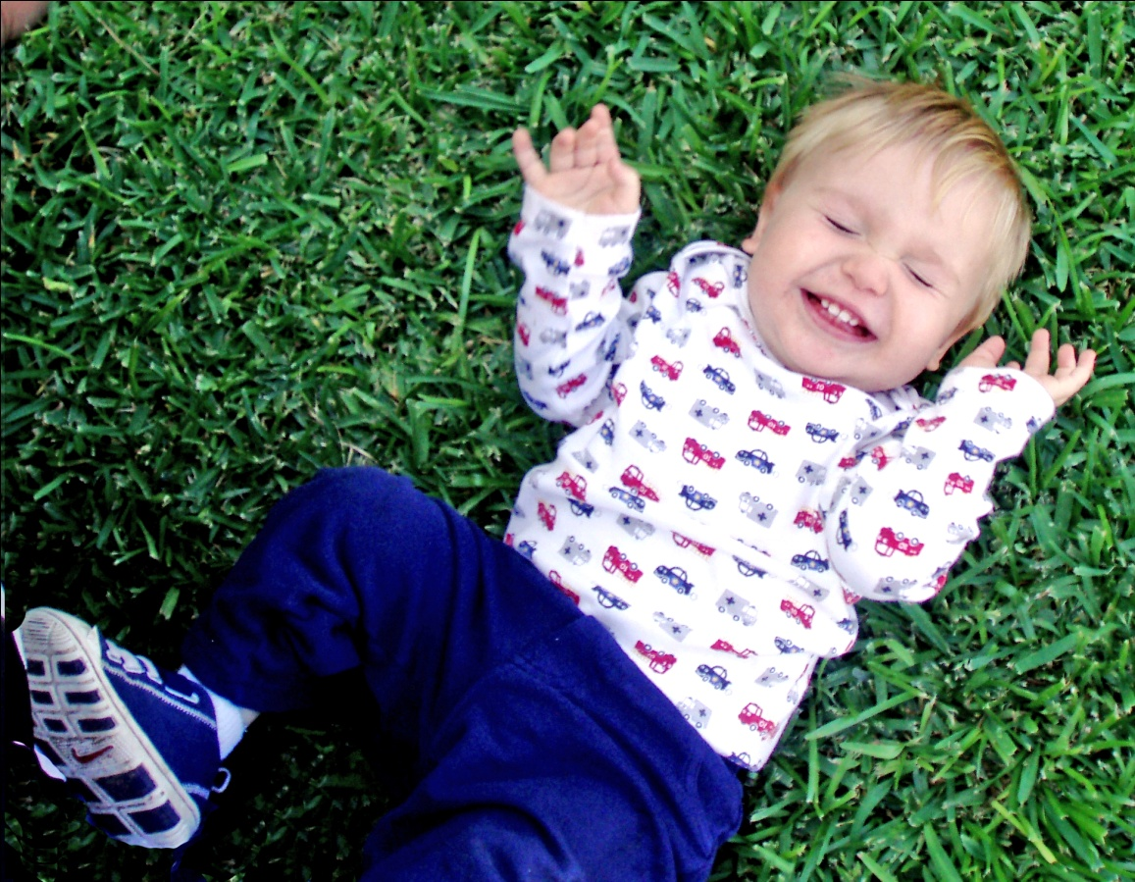
El desarrollo integral del niño es compromiso y reto de padres de familia, educadores y personal especializado.
¡SÉ FELIZ!

